Slide 1
Språkval på Palmbladsskolan

Slide 2
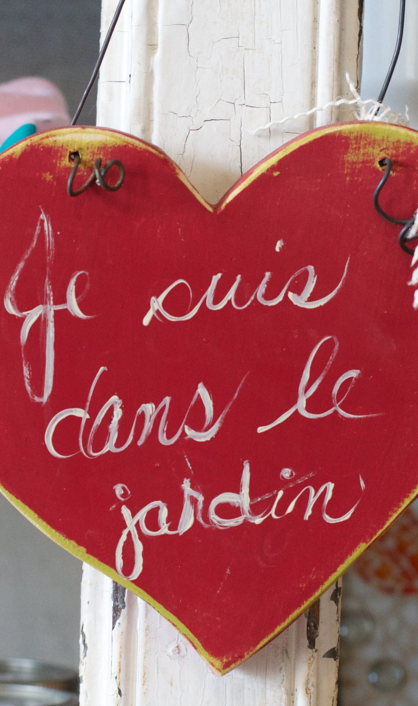
Varför läsa språk?
Det finns mellan 6000 och 7000 språk i världen – som talas av 7 miljarder människor i 189 oberoende stater.
Det är roligt och användbart att kunna många språk. Du kan till exempel prata med folk i andra länder, förstå vad de säger i utländska filmer eller jobba utomlands. Du kan också få större chans att komma in på den gymnasieutbildning du vill om du läser språk.

Slide 3
Modernt språk och gymnasievalet Elever som läst ett modernt språk inom ramen för språkval kan komma att gynnas. Inför gymnasievalet finns det möjlighet att öka sitt meritvärde* med hjälp av betyget i moderna språk inför antagningen till gymnasieskolan.
Elever som har betyg i moderna språk söker in till gymnasiet med 17 betyg, medan elever utan moderna språk söker in med 16 betyg.
Elever som har läst moderna språk i grundskolan och vidare på gymnasiet kan belönas med extra meritpoäng i samband med sin ansökan till högskola/universitet.

Slide 4
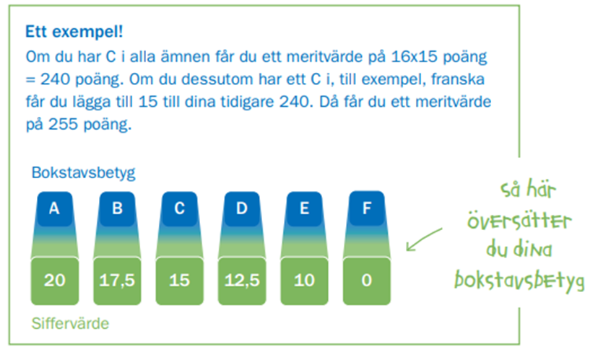
MeritvärdeT
Meritvärdet är din "biljett" in till gymnasiet då du konkurrerar om gymnasieplats med andra elever. Meritvärdet är summan av dina 16 - 17 högsta betyg.

Slide 5
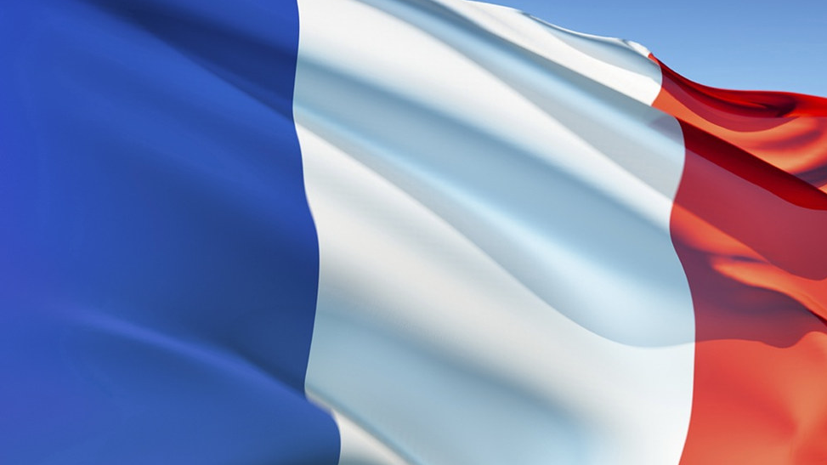
Français - Franska
Franska är officiellt språk i 29 länder.
Det talas av omkring 80 miljoner människor som modersmål och tillsammans med andraspråkstalare av omkring 274 miljoner.
Det är officiellt språk i den Europeiska Unionen och ett aktivt arbetsspråk för de som arbetar inom EU.
Det här fotot av Okänd författare är licensierat enligt CC BY.

Slide 6
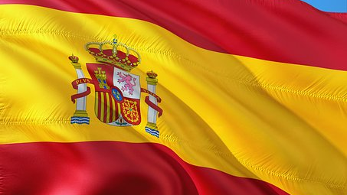
Español - Spanska
Lär dig ett språk som du kan använda i 21 olika länder!
Officiellt språk i 21 länder och närmare 500 miljoner som modersmål.
15% av befolkning i USA är spansktalande.
Det här fotot av Okänd författare är licensierat enligt CC BY-SA.

Slide 7
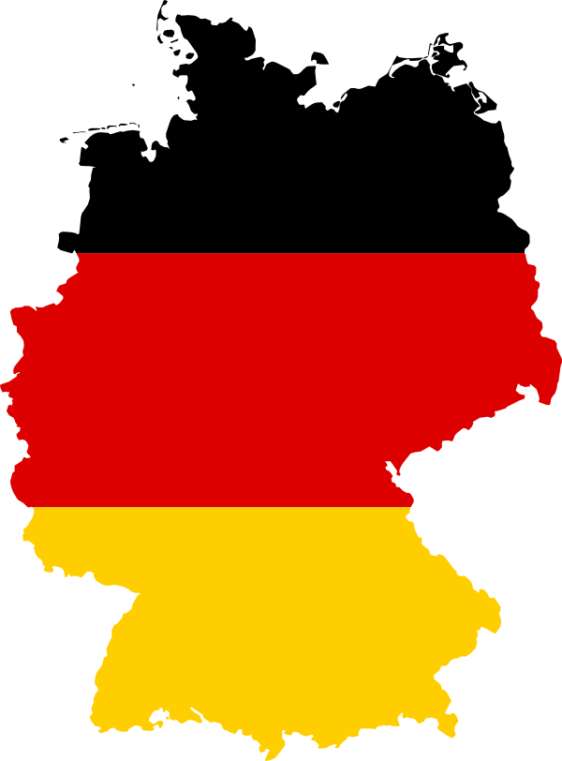
Deutsch - Tyska
Varför läsa tyska?
Tyska är FANTASTISCH!
Tyska språket och svenskan är nära släkt, vilket gör att många ord liknar varandra och är lätta att förstå!
Det finns runt 900 tyska företag i Sverige och 1300 svenska företag är etablerade i Tyskland. Efter engelskan är tyskan det mest efterfrågade språket av svenska företag. Och det är lättare att hitta någon som kan engelska än någon som kan tyska!
Tysklands huvudstad Berlin är en av de mest spännande städerna i Europa. Hit reser ungdomar från hela världen för att ta del av kultur och historia och bara ha kul!
Fotboll är Tysklands största sport och stämningen på de tyska fotbollsarenorna är hög!
Det här fotot av Okänd författare är licensierat enligt CC BY.

Slide 8
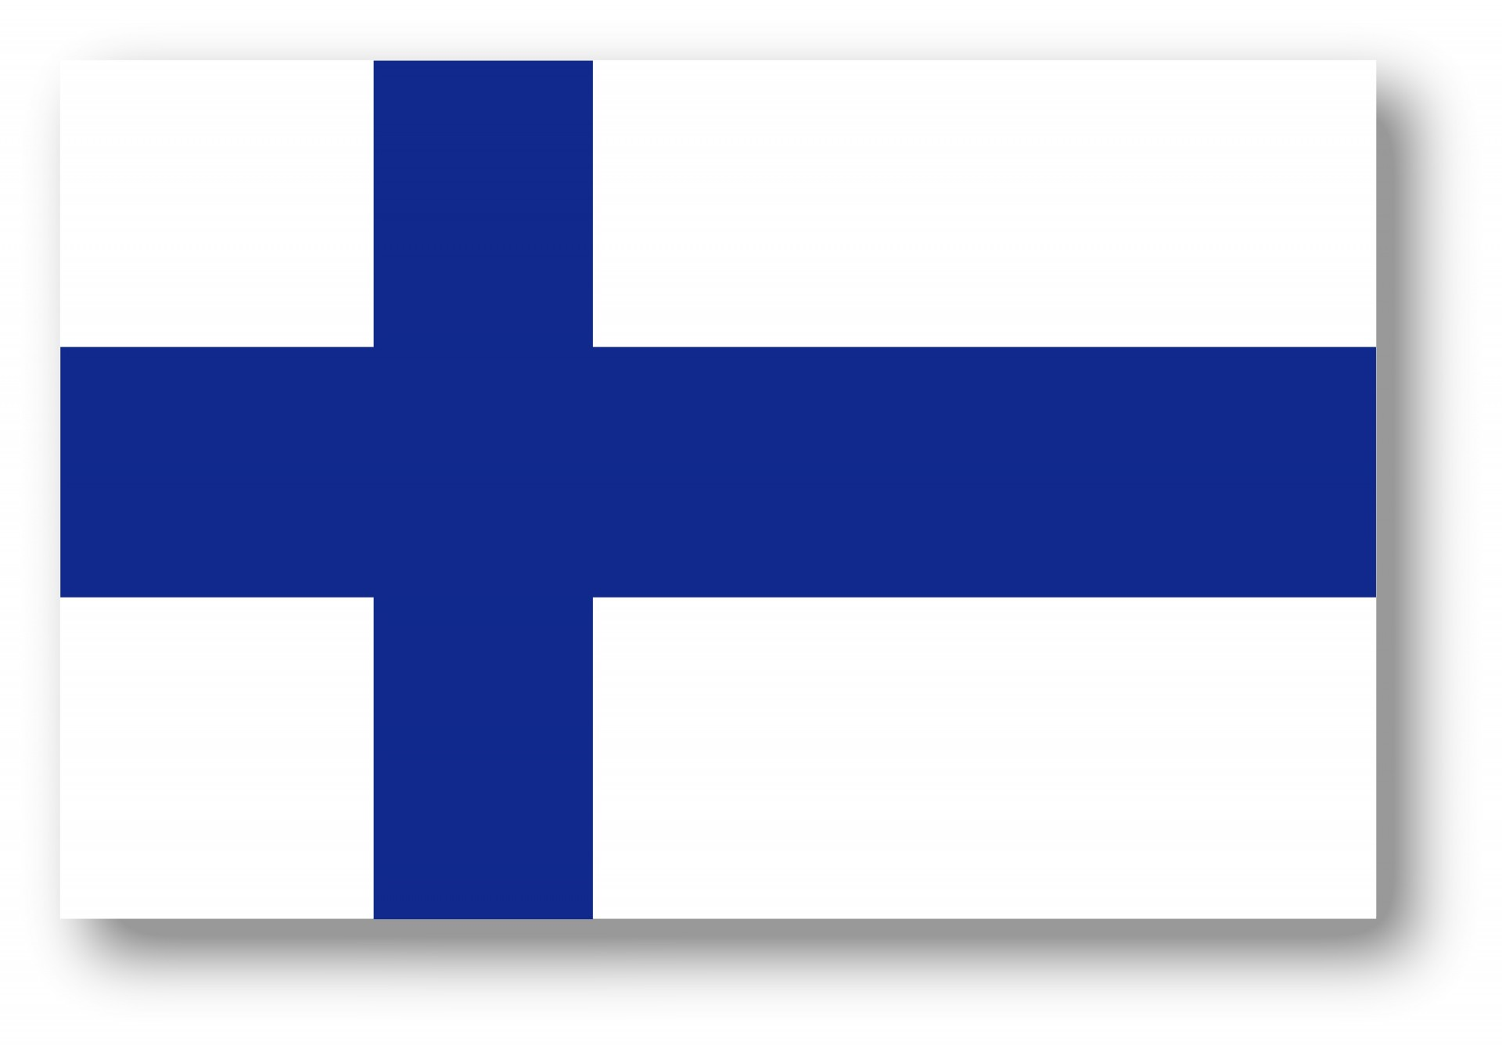
Nytt för i år – du kan läsa Finska
Från hösten 2022 är det nytt att du har möjlighet att läsa finska som modernt språk.

Slide 9
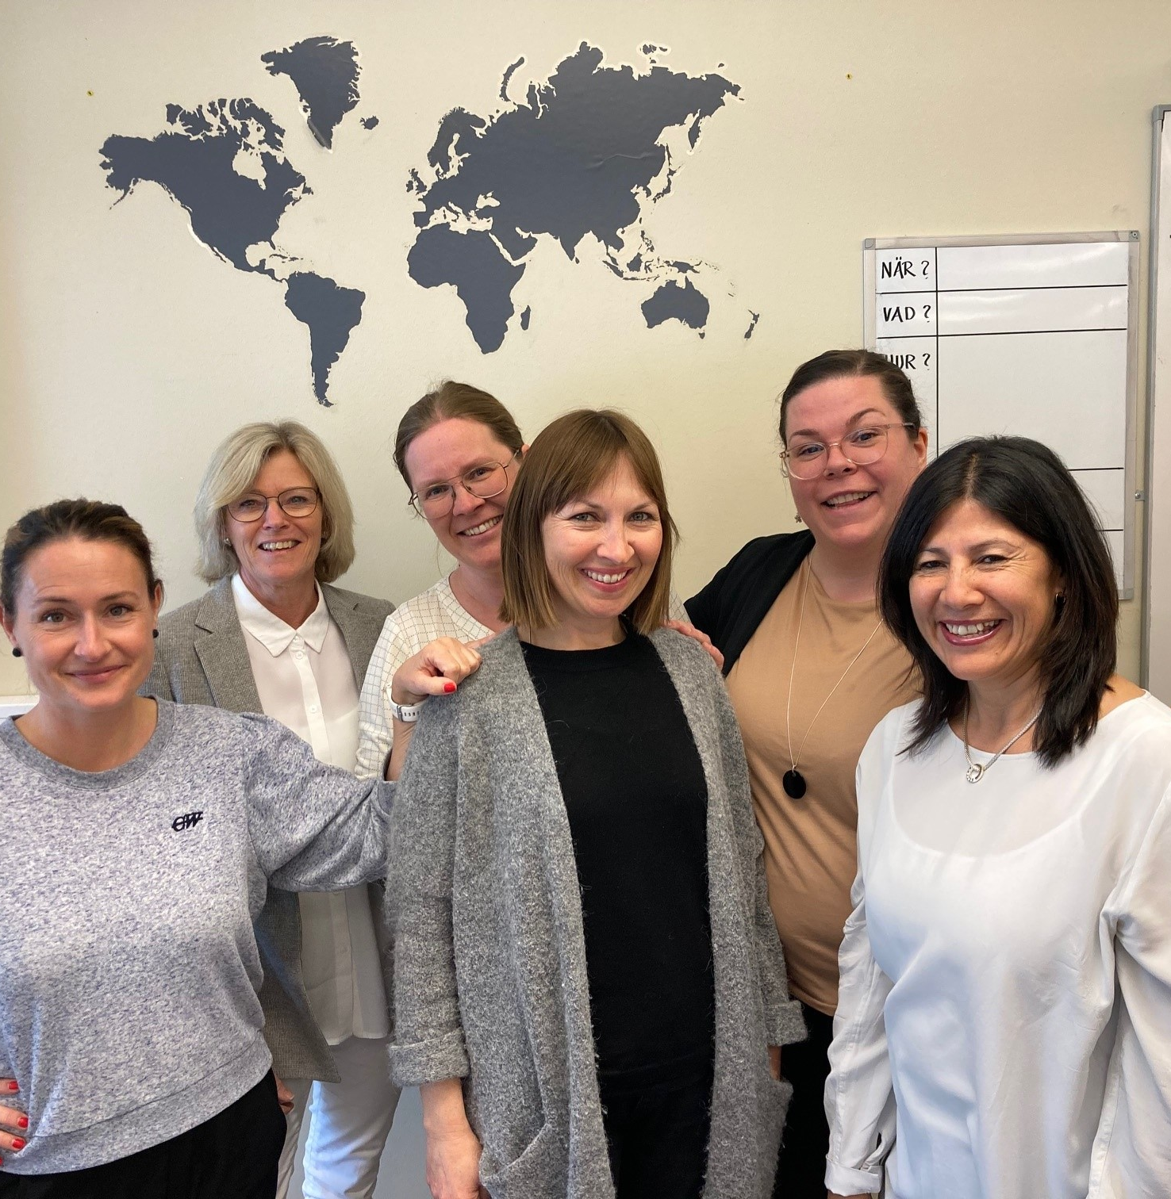
Vi som undervisar i Moderna Språk
Hanna
Jenny
Maria
Jessica
Rebecka
Lina
Det här fotot av Okänd författare är licensierat enligt CC BY.

Slide 10
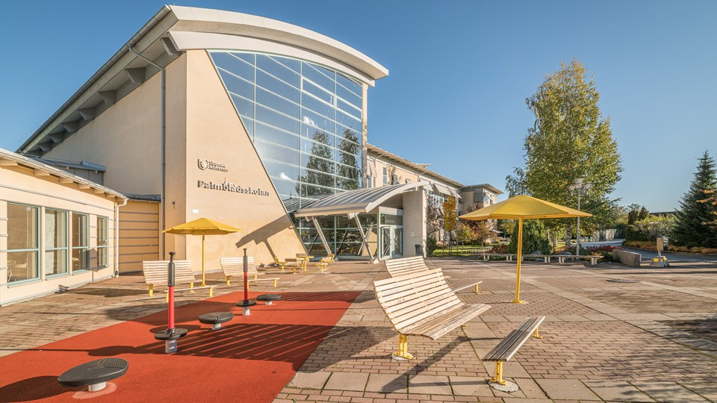
Bienvenue Bienvenidos Willkommen
Välkomna till oss på Palmbladsskolan!

